Slide 1
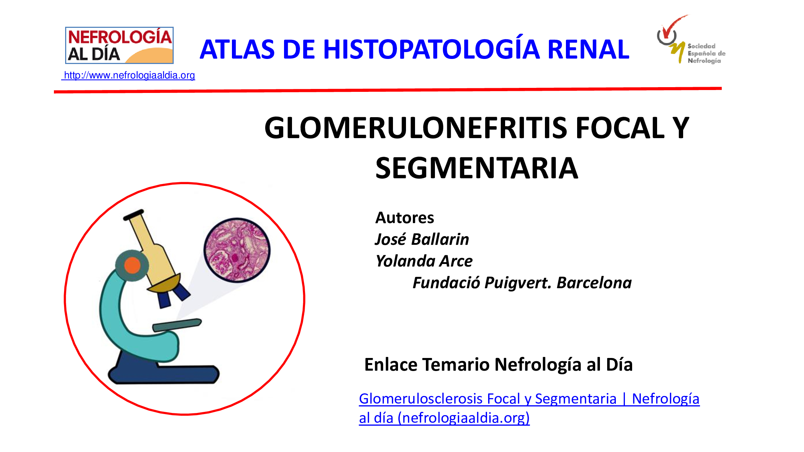
RECHAZO DEL INJERTO MEDIADO POR ANTICUERPOS
Autor:
Juan M. Mosquera Reboredo
Servicio de Anatomía Patológica
Complexo Hospitalario Universitario de A Coruña

Slide 2
CLASIFICACIÓN DE BANFF
Biopsia normal o cambios inespecíficos.
Rechazo mediado por anticuerpos (ABMR)/ Rechazo Humoral.
Borderline (sospechoso) de Rechazo Mediado por Células T (TCMR).
TCMR (agudo y crónico activo)
Fibrosis Intersticial/Atrofia Tubular ( FIAT).
Otros:
- ABMR agudo
ABMR crónico (inactivo).
AMBR crónico activo
- Nefropatía por Polioma Virus
Necrosis tubular aguda.
Toxicidad por anticalcineurínicos.
Enfermedad recurrente.
Glomerulonefritis de novo.

Slide 3

RECHAZO HUMORAL: MARCADORES HISTOLÓGICOS
CLASIFICACIÓN DE BANFF
1.- Lesiones graduadas
Glomerulitis ( g )
Capilaritis peritubular ( ptc )
C4d.
Daño vascular agudo ( v )
Lesiones agudas
Vasculopatía crónica ( cv )
Glomerulopatía del trasplante ( cg )
Lesiones crónicas
2.- Parámetros diagnósticos adicionales
Necrosis tubular aguda.
Multilaminación de membrana basal de capilares peritubulares
Microangiopatía trombótica.
Am J Transplant. 2020 Sep;20(9):2318-2331. Epub 2020 May 28.

Slide 4
RECHAZO HUMORAL AGUDO
Lesiones graduadas

Slide 5
GLOMERULITIS
Definición: oclusión parcial o completa de 1 o más capilares glomerulares por células inflamatorias (polimorfonucleares o células mononucleares) e hiperplasia de las células endoteliales
Banff score
g0: Ausencia de células inflamatorias en capilares glomerulares
g1: Glomerulitis segmentaria o global en < 25% de glomérulos
g2: Glomerulitis segmentaria o global entre 25% - 75% de glomérulos.
g3: Glomerulitis segmentaria o global en > del 75% de glomérulos

Slide 6
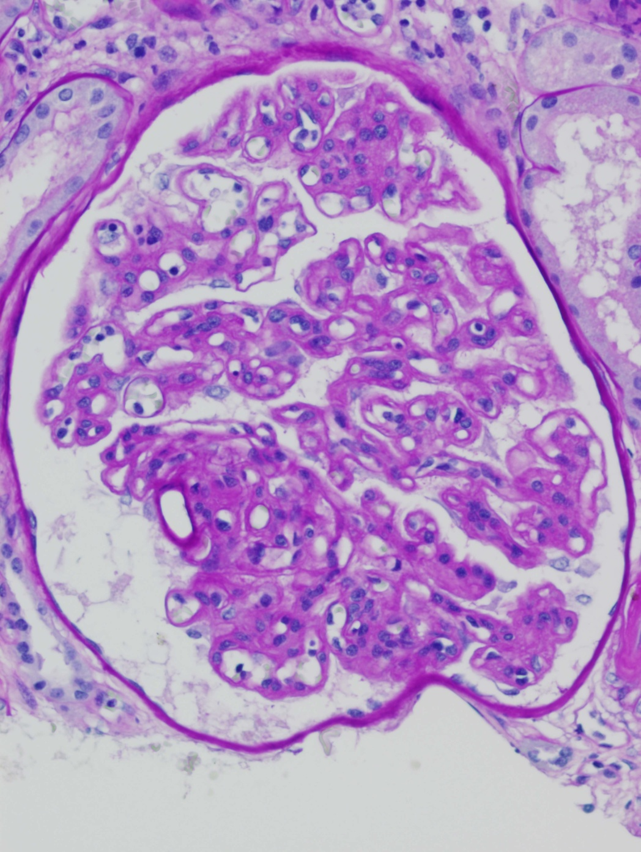
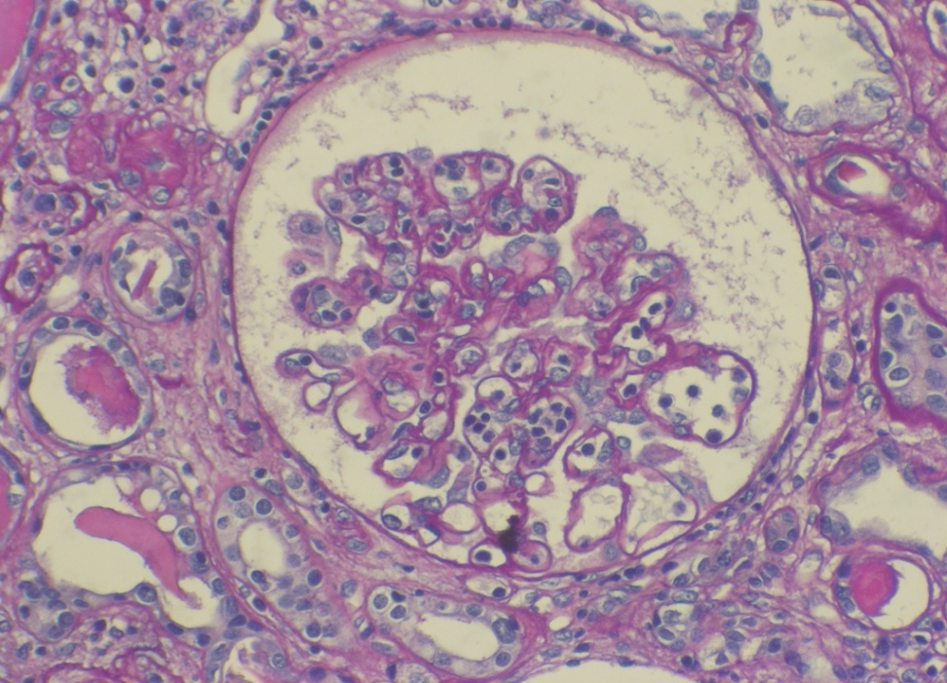
GLOMERULITIS
Oclusión parcial o completa de capilares glomerulares por células inflamatorias
P.A.S.
P.A.S.

Slide 7
CAPILARITIS PERITUBULAR
Definición: presencia de células inflamatorias polimorfonucleares y células mononucleares en capilares peritubulares (CPT) de corteza renal
Banff score
pt0: Número máximo de leucocitos < 3 y/o afectación de <10% de capilares.
pt1: Al menos un leucocito en el 10% o más de CPT con 3-4 leucocitos en el capilar más severamente afectado
pt2: Al menos un leucocito en el 10% o más de CPT con entre 5 y 10 leucocitos en el capilar más severamente afectado
pt3: Al menos un leucocito en el 10% o más de CPT con >10 leucocitos en el capilar más severamente afectado

Slide 8
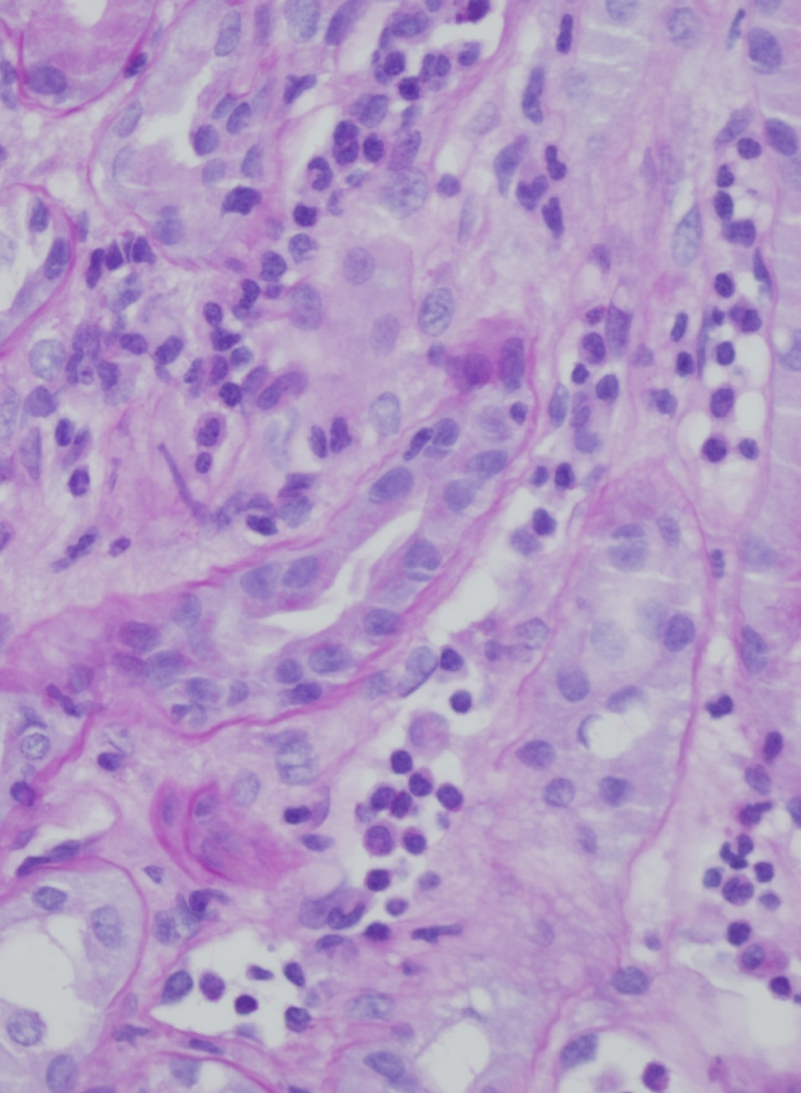
Capilares peritubulares
(círculos amarillos)
Polimorfonucleares
pt3
Mononucleares
P.A.S.

Slide 9
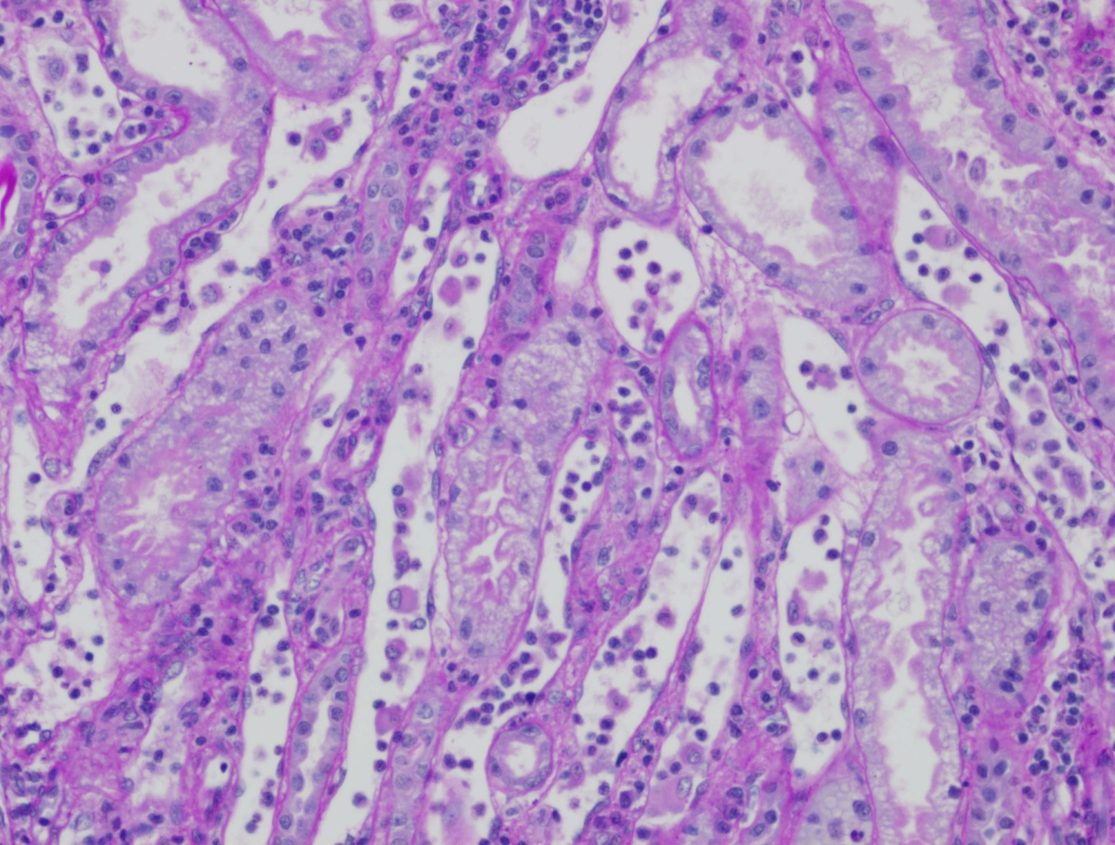
pt3
P.A.S.
Capilares peritubulares repletos de celularidad inflamatoria

Slide 10
DAÑO VASCULAR AGUDO
Definición de arteritis intimal (endotelialitis): presencia de células inflamatorias (linfocitos y monocitos) en el espacio subendotelial arterial
Banff score
v0: Ausencia de inflamación arterial.
v1: Leve-moderada arteritis intimal en 1 o más arterias. Oclusión <25%
v2: Severa arteritis intimal con oclusión de al menos el 25% del área luminal en al menos una arteria
v3: Arteritis transmural y/o cambios fibrinoides arteriales y/o necrosis de capa muscular con infiltrado linfocítico

Slide 11
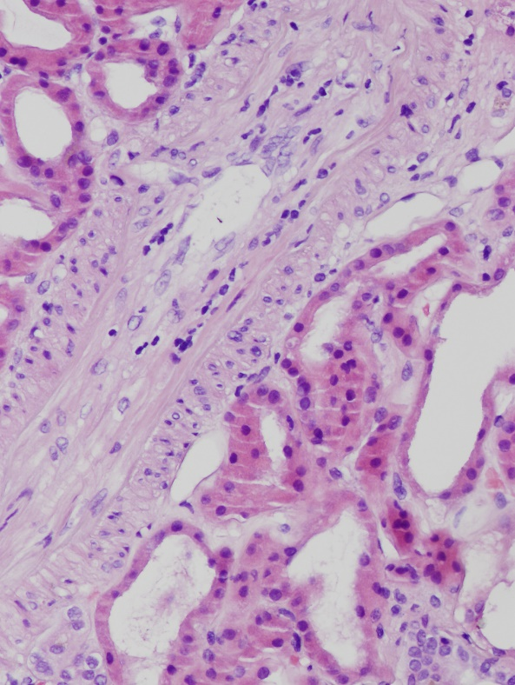
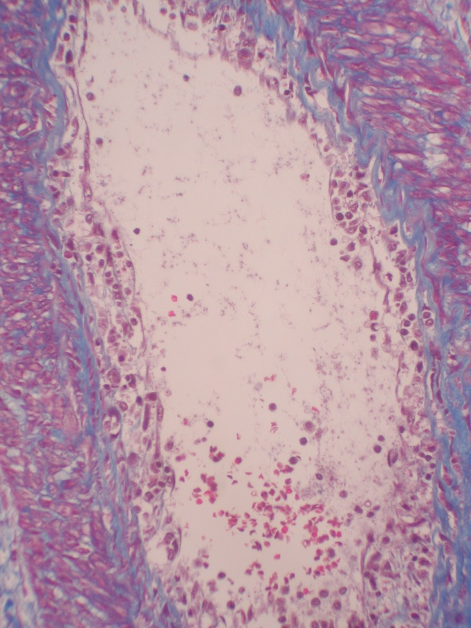
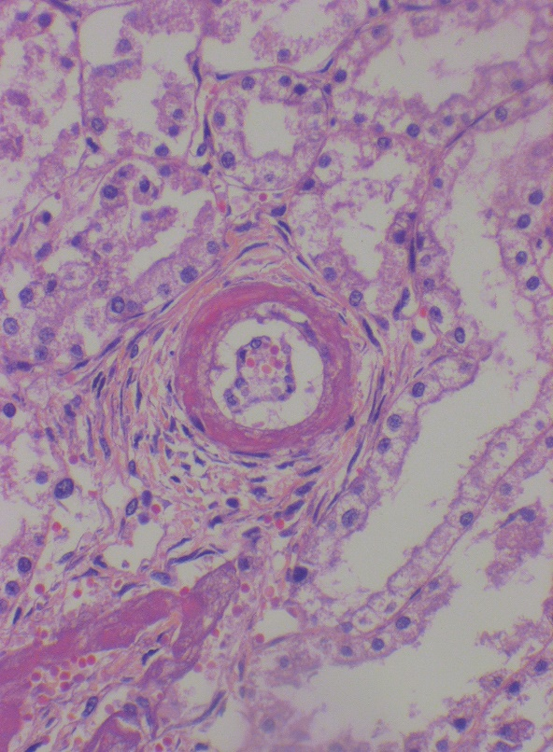
H&E
Tricrómico
H&E
Arteritis intimal (endotelialitis): presencia de células inflamatorias (linfocitos y monocitos) en el espacio subendotelial arterial ( ) y cambios fibrinoides en la muscular arterial ( )

Slide 12
C4d
C4d: producto de degradación del factor del complemento C4, que se activa normalmente en la vía clásica del complemento y forma una unión covalente y duradera con los elementos titulares en el lugar de activación.
Banff score
Porcentaje de capilares peritubulares corticales (CPT) y vasa recta medulares con tinción positiva ( >1+) linear y circunferencial para C4d con técnicas de inmunofluorescencia o inmunohistoquímica
- C4d0: No tinción en PTC y vasa recta medular (0%)
C4d1: Tinción de C4d en el 1-10% de PTC y vasa recta medular
C4d2: Tinción focal de C4d 10-50% de PTC y vasa recta medular
C4d3: Tinción difusa de C4d >50% de PTC y vasa recta medular
Evaluar un mínimo 5 campos de gran aumento.
No contar áreas de cicatriz o infarto.
No valorar depósitos en glomérulos
Cualquier score ≥ a C4d2 en inmunofluorescencia o ≥ a C4d1 en inmunohistoquímica se considera positivo

Slide 13
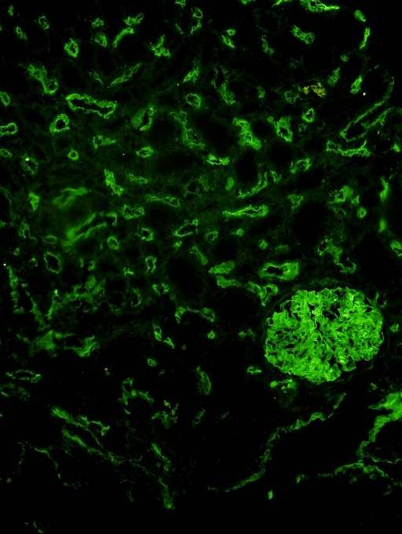
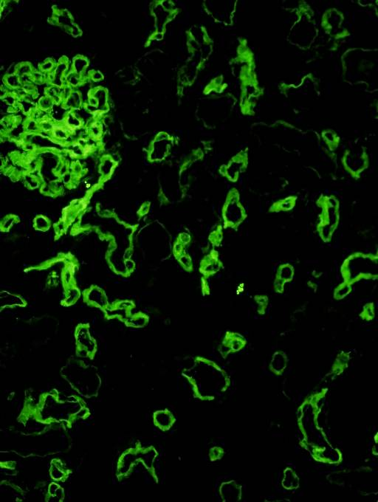
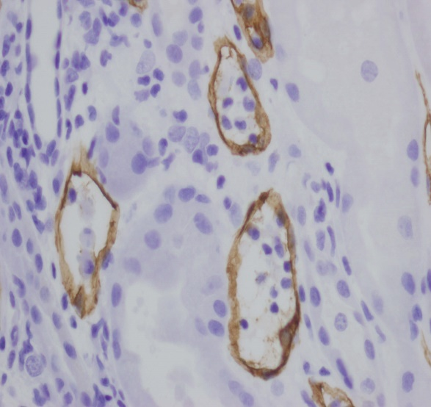
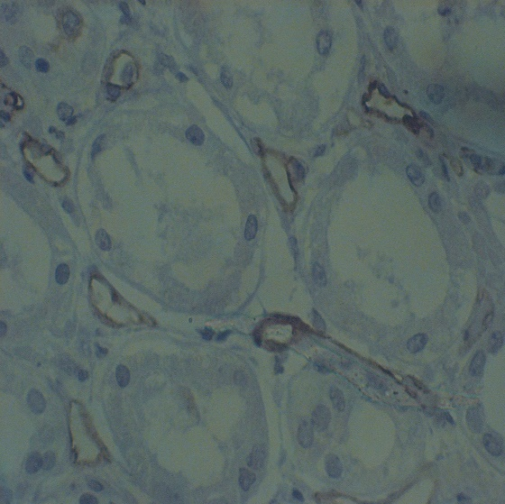
No valorar tinción en glomérulos
IF positiva en capilares peritubulares
INMUNOFLUORESCENCIA
C4d IF
INMUNOHISTOQUÍMICA
Tinción positiva para C4d
C4d IHQ
C4d IHQ

Slide 14
RECHAZO HUMORAL AGUDO
Lesiones adicionales no graduadas

Slide 15
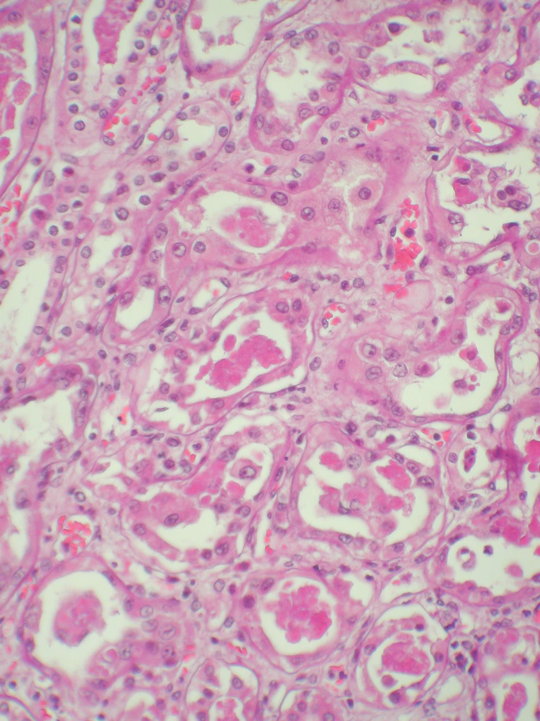
NECROSIS TUBULAR AGUDA
Lesiones propias de la necrosis tubular aguda
Nucleolos
Desprendimiento celular. Cilindros
H&E

Slide 16
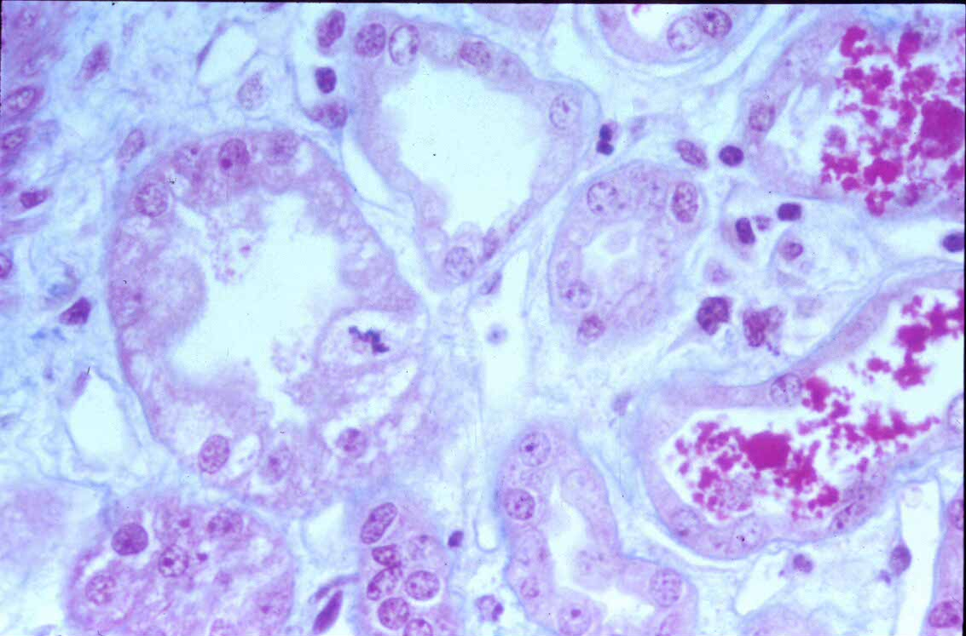
NECROSIS TUBULAR AGUDA
Lesiones propias de la necrosis tubular aguda
Nucleolos
Perdida de núcleos
Mitosis
H&E

Slide 17
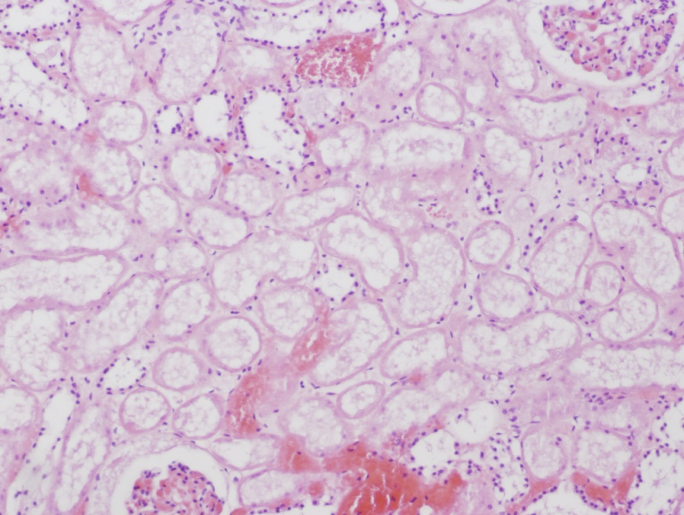
NECROSIS TUBULAR AGUDA
Infarto Renal
H&E

Slide 18
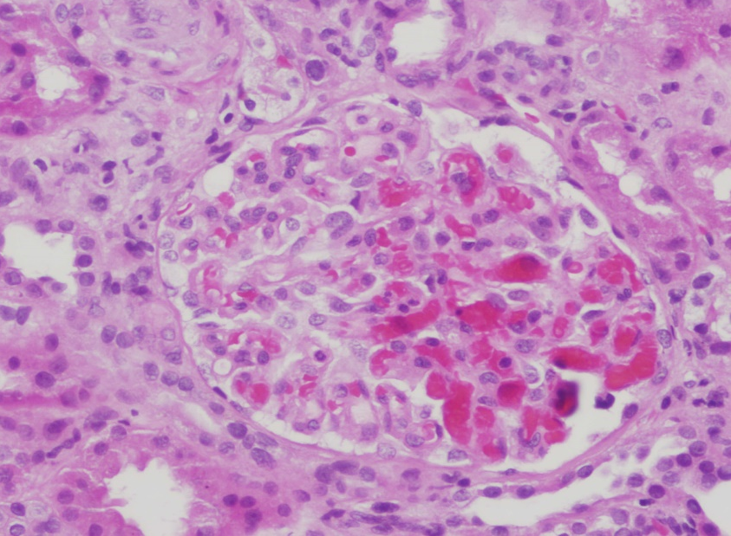
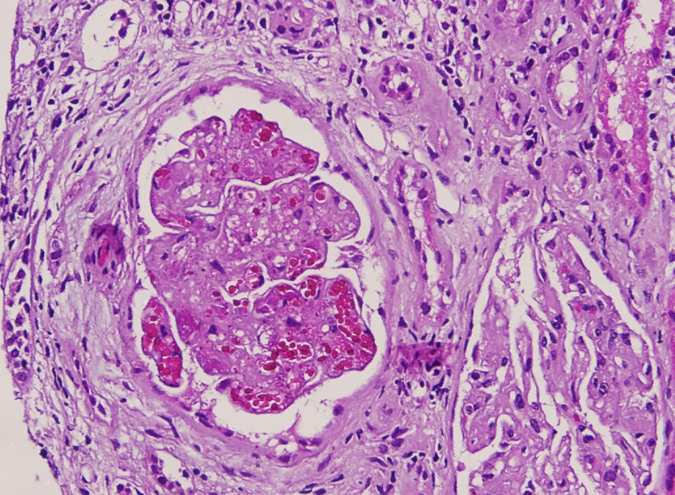
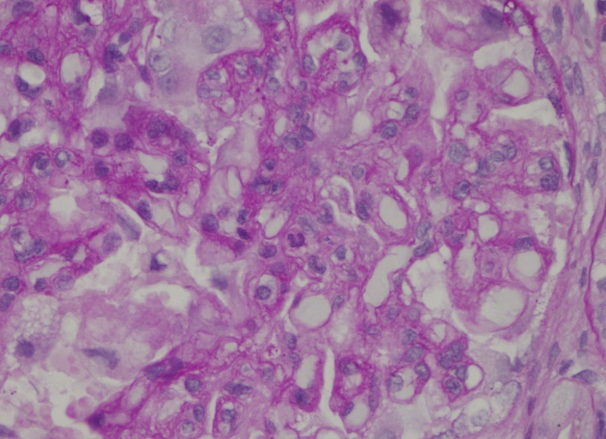
Microangiopatía trombótica: lesiones agudas
Congestión y dilatación de capilares glomerulares
Mesangiolisis: Expansión mesangial edematosa
H&E
H&E
Mesangiolisis
H&E

Slide 19
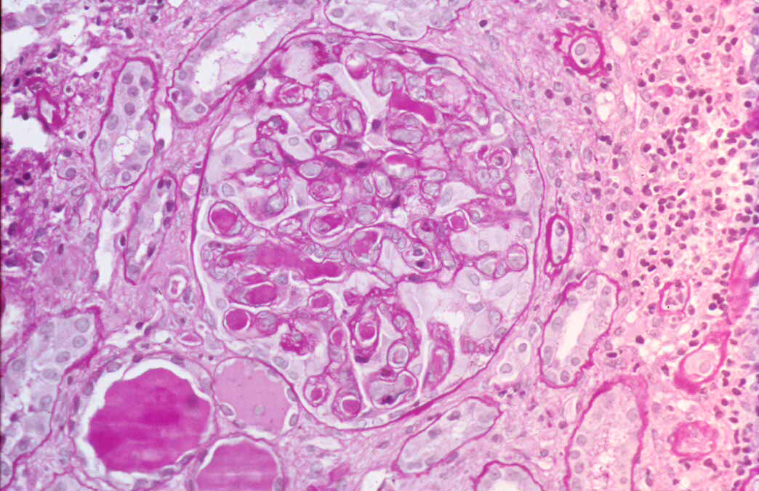
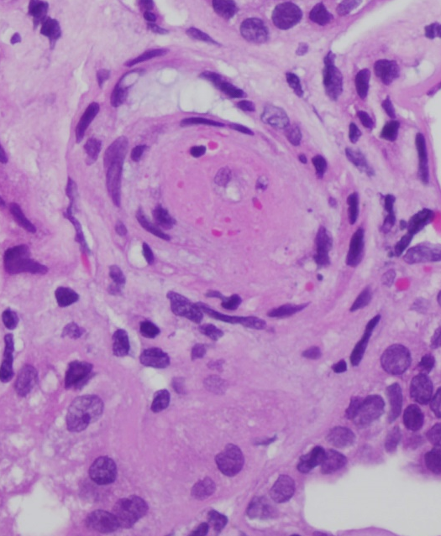
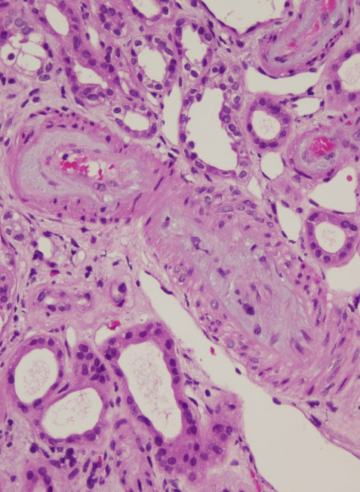
Microangiopatía trombótica: lesiones agudas
Trombos
Daño microvascular: Tumefacción mixoedematosa subintimal con atrapamiento de hematies
H&E
H&E
P.A.S

Slide 20
RECHAZO HUMORAL CRÓNICO
Lesiones graduadas

Slide 21
GLOMERULOPATÍA DEL TRASPLANTE
Definición: Presencia y extensión de dobles contornos y/o multilaminación (microscopio electrónico) en membrana basal glomerular
Banff score
- cg0: No dobles contornos
cg1a: No dobles contornos en estudio óptico pero si en el estudio M.E. en al menos 3 capilares
cg1b: dobles contornos en 1-25% de capilares en el glomérulo más afecto en estudio óptico.
cg2: dobles contornos en el 26-50% de capilares en el glomérulo más afecto
- cg3: dobles contornos en > 50% de capilares

Slide 22
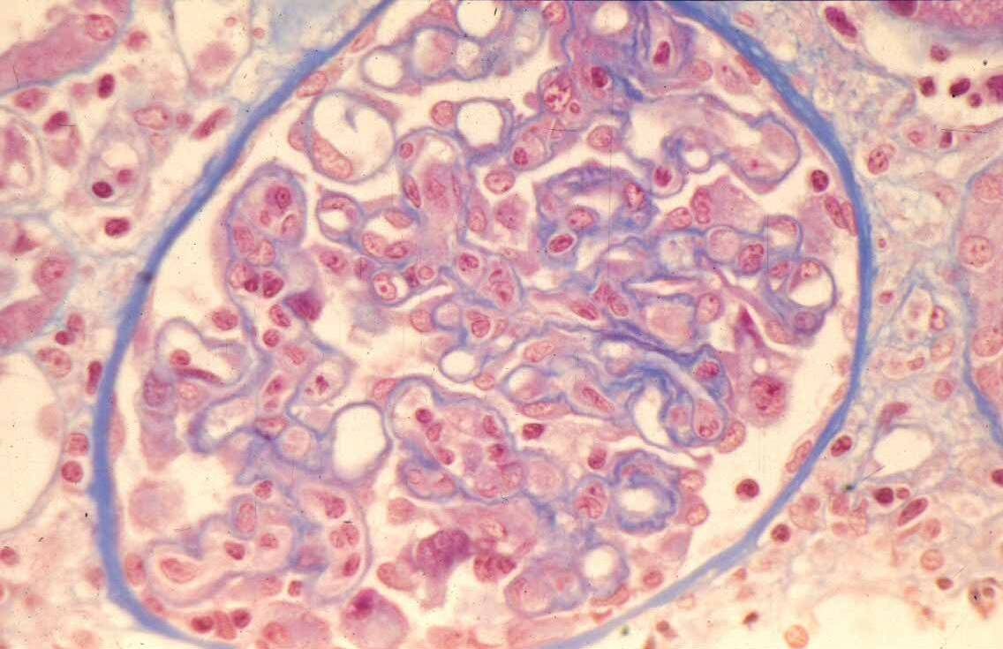
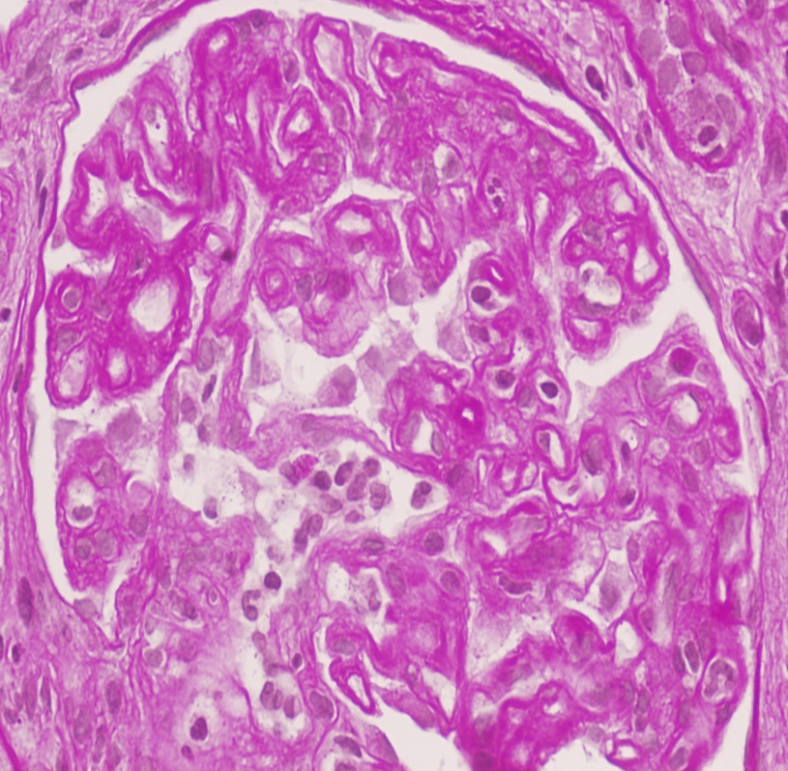
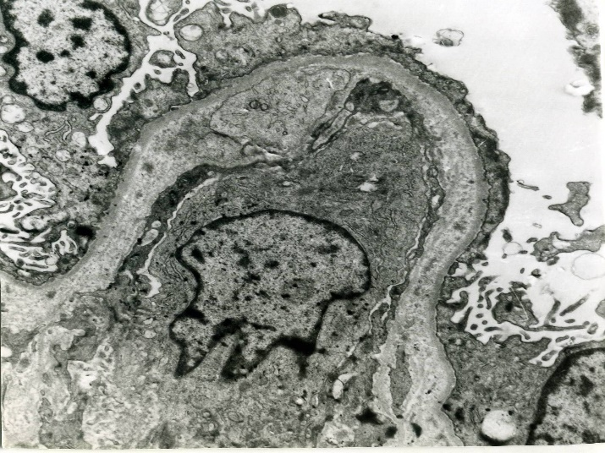
Tricrómico
Dobles contornos
P.A.S
Multilaminación de la membrana basal. M E

Slide 23
LESIÓN VASCULAR ARTERIAL
Valorar la arteria más afectada no la media de afectación arterial
No discrimina entre fibrosis intimal con o sin inflamación. La presencia de células inflamatorias orienta al diagnóstico de Rechazo Humoral Crónico Activo
Banff score
cv0: No lesión vascular crónica
cv1: engrosamiento fibrointimal con reducción de la luz arterial < 25%
cv2: engrosamiento fibrointimal con reducción de la luz arterial entre 26% y 50%
cv3: engrosamiento fibrointimal con reducción de la luz arterial > 50%

Slide 25
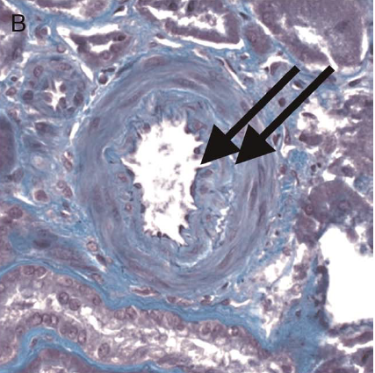
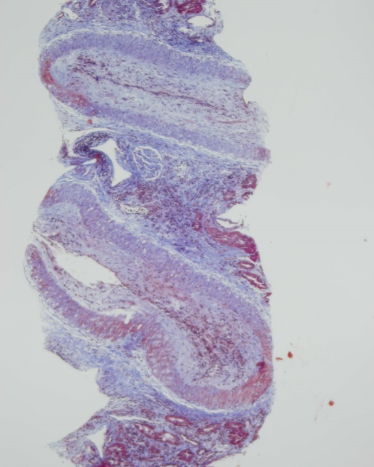
cv2
cv3
Tricrómico
Tricrómico

Slide 26
RECHAZO HUMORAL CRÓNICO
Lesiones adicionales no graduadas

Slide 27
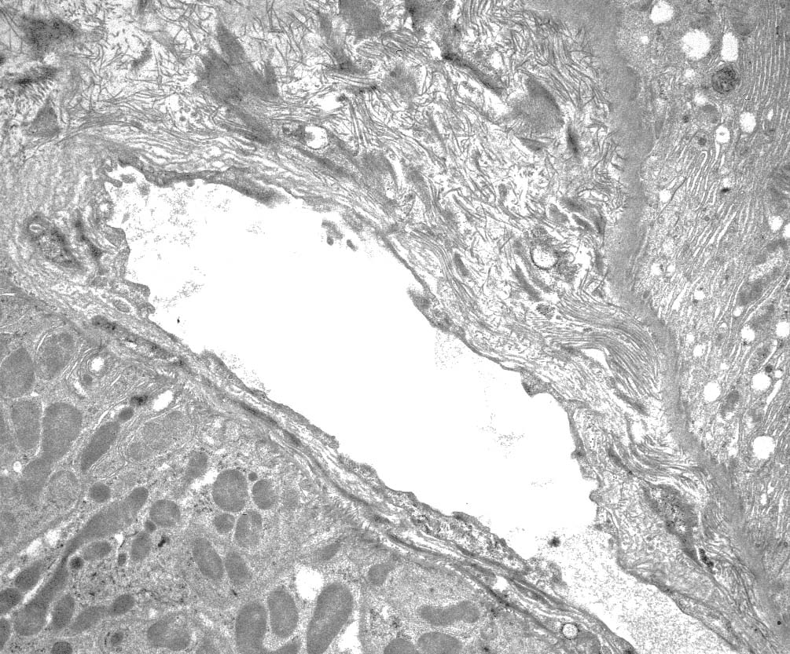
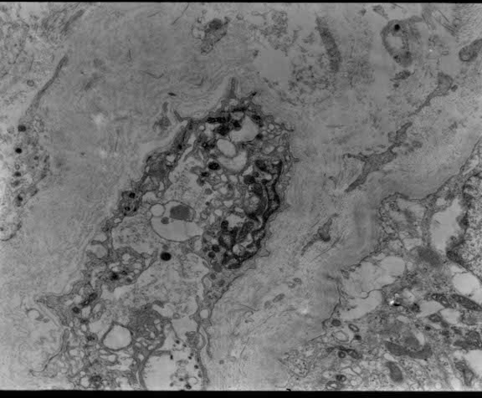
MULTILAMINACIÓN DE CAPILARES PERITUBULARES
Intertubular capillary changes in kidney allografts: a morphologic investigation on 61 renal specimens. Monga et al. Mod Pathol 1992;5:125–130.

Slide 28

Rechazo crónico y crónico activo mediado por anticuerpos
1. Evidencia morfológica de daño crónico en el injerto (1 o más de los siguientes)
Glomerulopatía del trasplante (cg >0) en ausencia de microangiopatía trombótica o glomerulonefritis crónica
Laminación de capilares peritubulares (≥ 7 capas en 1 capilar o ≥ 5 en 2 consecutivos) (M.E.)
Fibrosis intimal arterial excluyendo otras causas.
Rechazo crónico
2. Evidencia de actividad de anticuerpos en endotelio vascular (1 o más criterios)
Depósitos de C4d lineal en ptc ( 2+ o 3+ en IF o > 0 en IHQ)*.
Moderada inflamación microvascular ([ptc + g] ≥ 2) ausencia de glomerulonefritis. Si TCMR agudo, “borderline” o infección ptc ≥ 2 sólo no es suficiente y g ≥ 1 es necesario .
Incremento de expresión de genes asociados a AMR*
Actividad
3. Evidencia serológica de anticuerpos circulantes contra antígenos HLA u otros antígenos endoteliales del donante o equivalentes

